Slide 1
18.04.2020
Окно, крыша, графика, фронтон, дверь, балкон, лоджия, колонна, арка.
Уберите лишнее слово.
Что, на ваш взгляд, объединяет оставшиеся слова?

Slide 2
«Важнейшие архитектурные элементы здания»
« Архитектура включает в себя всю культуру эпохи ; в культуре проявляется дух времени.»
Французский архитектор 20 века Ле Корбюзье

Slide 3
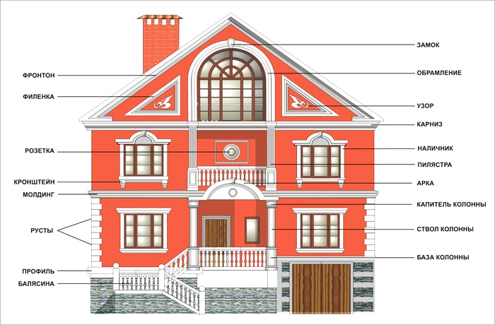
Важнейшие архитектурные элементы здания

Slide 4
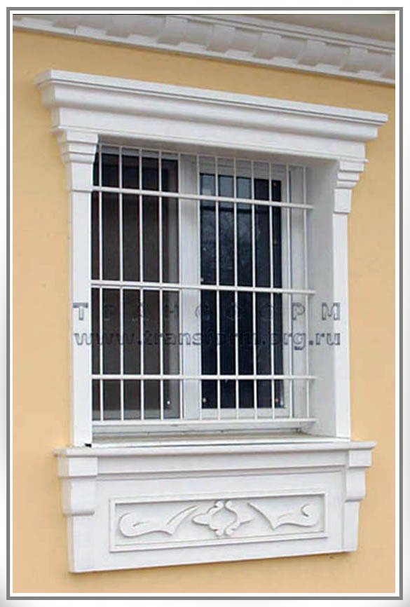
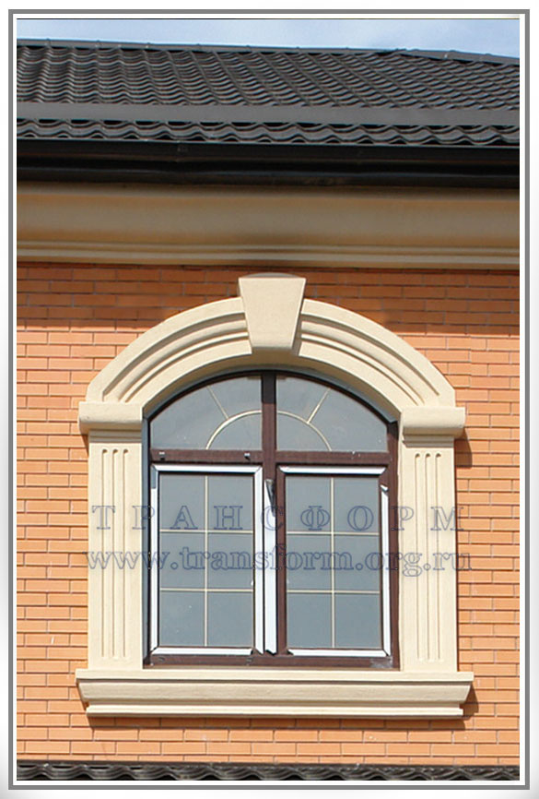
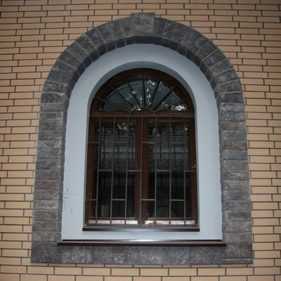
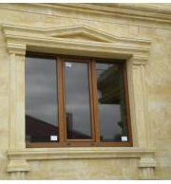
Окна

Slide 5
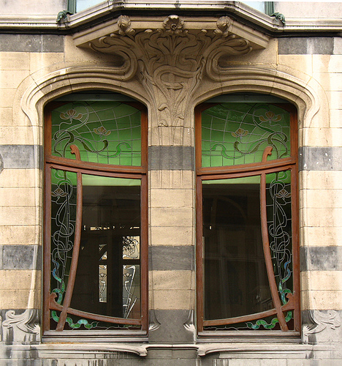
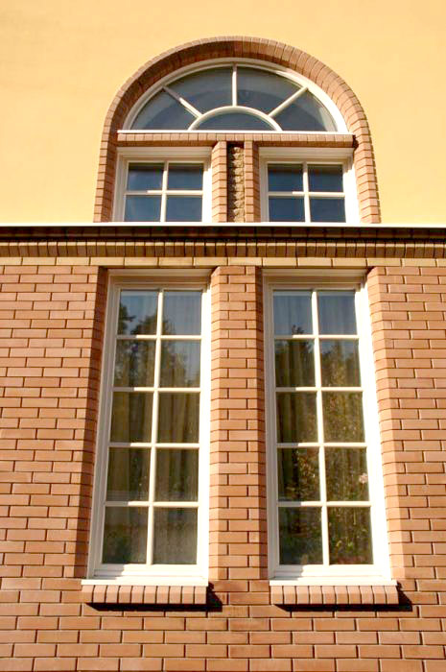
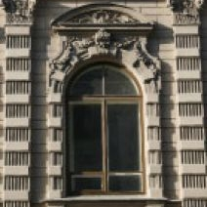
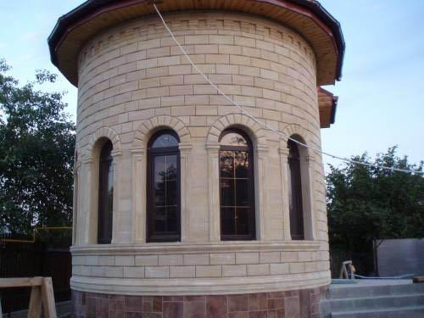
Окна

Slide 6
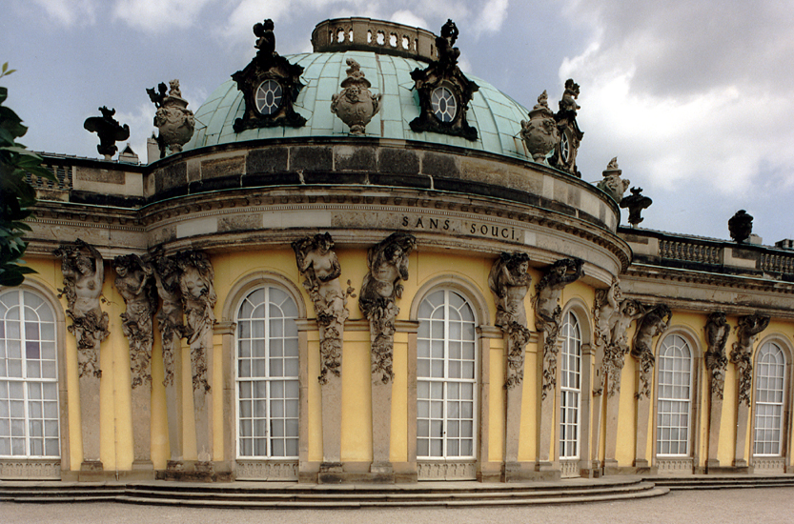
Окна и пилястры
Пилястра-(фр.) плоский вертикальный четырёхгранный выступ в стене обработанный в форме колонны, «полуколонна»

Slide 7
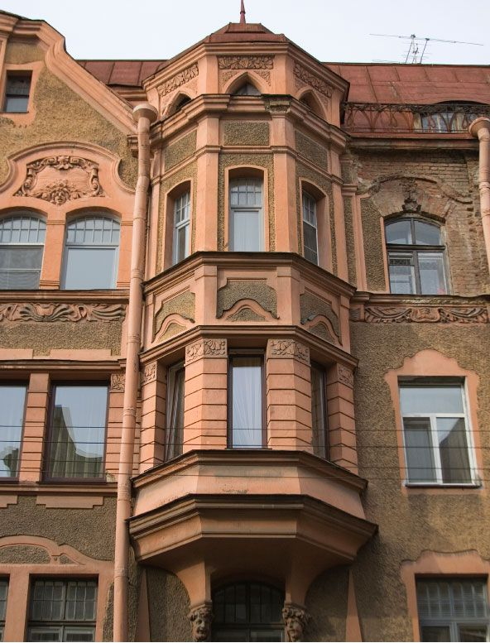
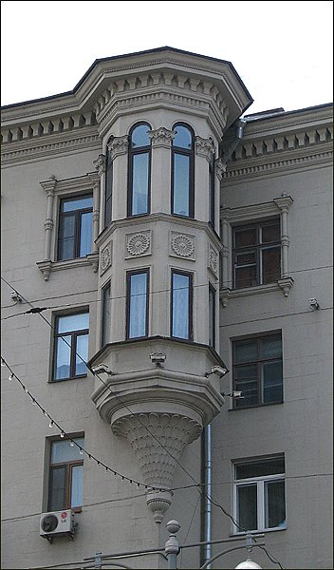
Эркеры
Эркер – (нем.) выступающая из плоскости фасада часть помещения

Slide 8
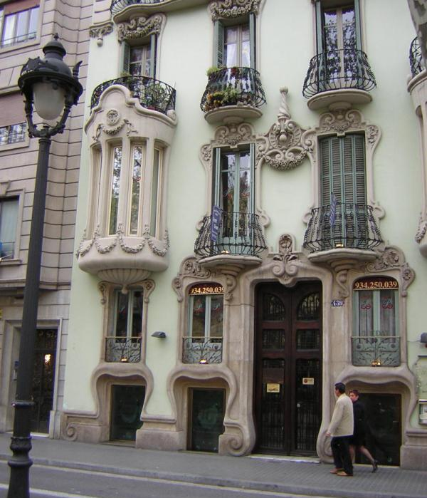
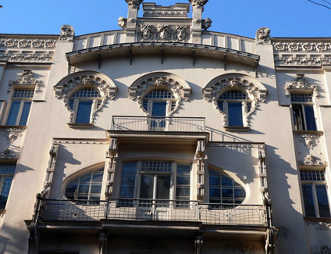
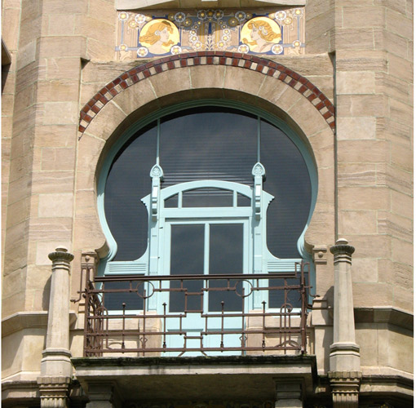
Балконы
Балкон (ит.)- разновидность террасы, выступающая из здания площадка с ограждением

Slide 9
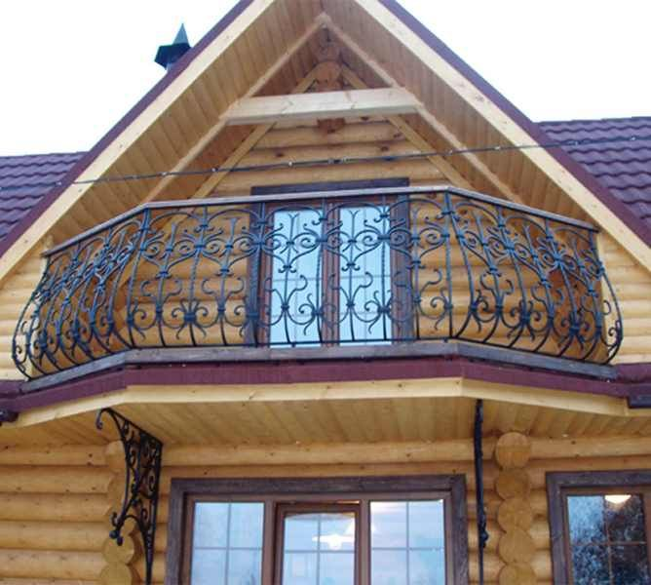
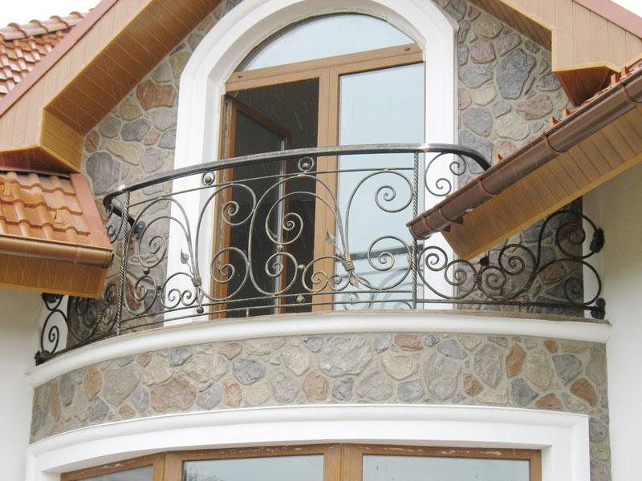
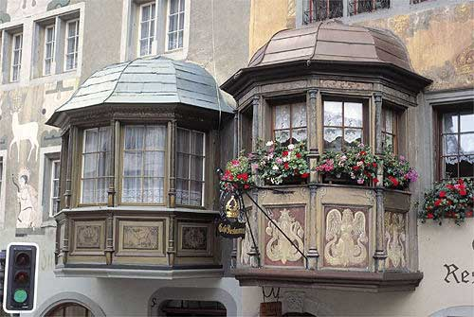
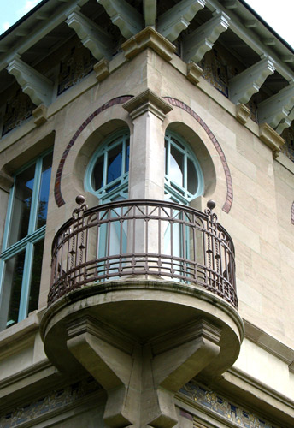

Slide 10
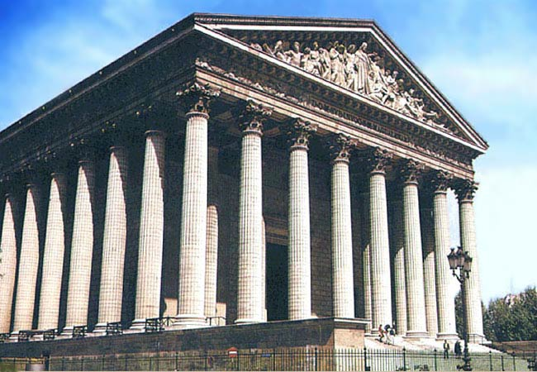
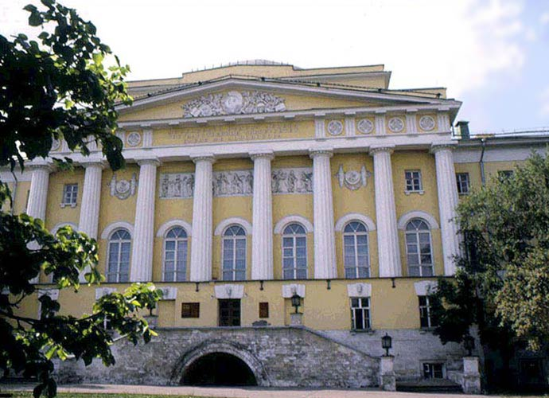
Колонны
Колонна- элемент здания , поддерживающая опора, обычно круглого сечения, имеющая базу, ствол и капитель.
Колоннада- ряд колон , поддерживающий балочное и арочное перекрытие.

Slide 11
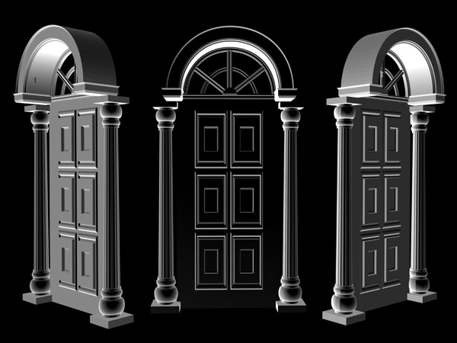
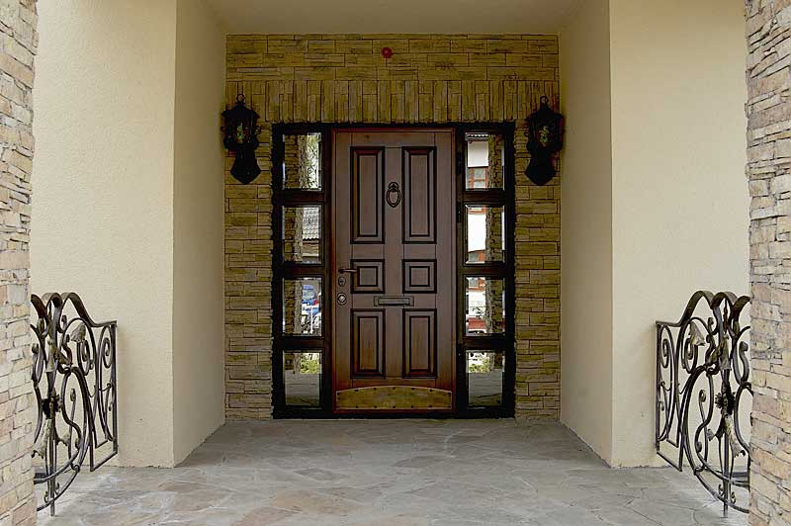
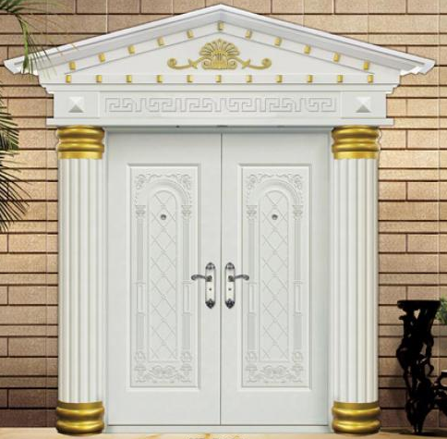
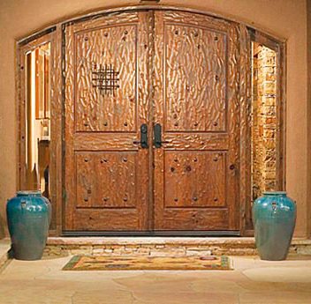
Двери

Slide 12
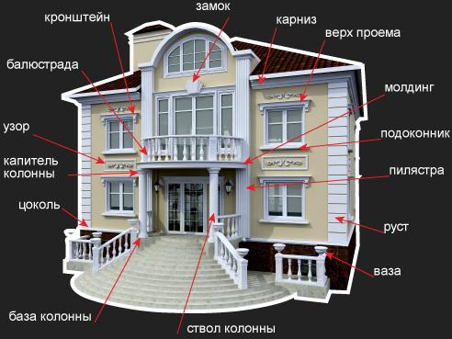
Важнейшие конструктивные элементы здания

Slide 13
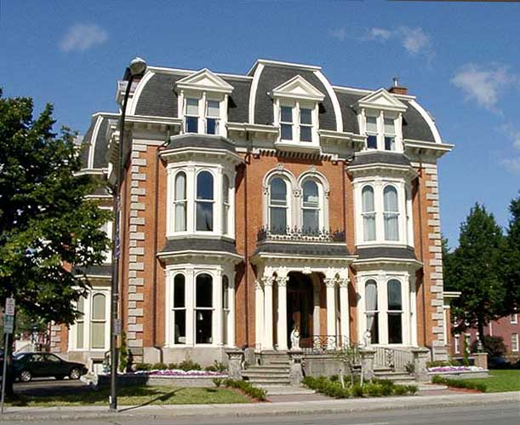
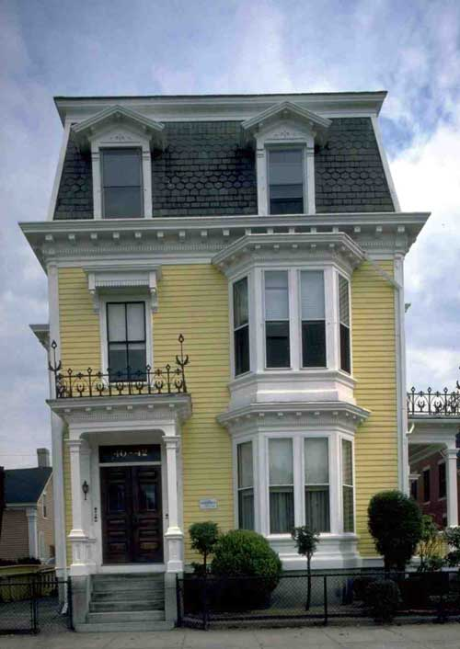
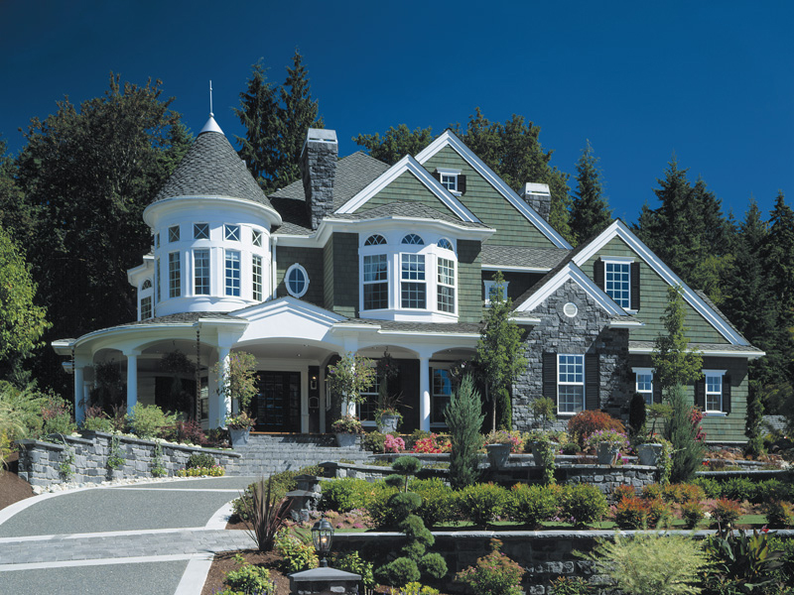

Slide 14

Подумай и ответь…
Какие важнейшие архитектурные элементы здания вы запомнили?
Что такое пилястра?
Что означает слово «эркер»?
Что означает слово « балкон»?

Slide 15
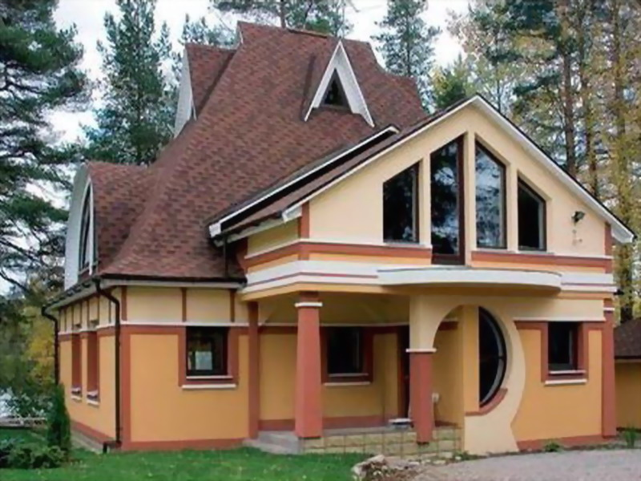
Задание : закончить проектирование объёмно-пространственного макета здания, используя важнейшие архитектурные элементы

